Slide 1
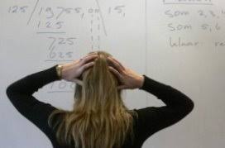
Reken sommen medicatie

Slide 2
Uitrekenen van aantal ml / mg
Voorschrift
------- = aantal tabletten of ML
Aanwezige mg, per 1 tablet of per 1 ml
Aantal dagen bereken je door het aantal tabletten in voorraad te delen door het aantal tabletten per dag of keer

Slide 3
Belangrijk: 1 gram is 1000 mg
1 mg is 1000 mcg

Slide 4
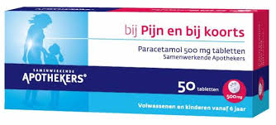
Van cliënt naar klant
De arts schrijft 3x dgs 1 gram voor.
Hoeveel tabletten geef je per keer?
Hoeveel tabletten geef je per dag?
Analyse van de leervraag
Lespakket op maat
Leren op de werkplek
Notes:
4

Slide 5
Voorschrift 1gr = 1000mg
------ = 2 tabletten per keer
Aanwezig per 1 tablet 500mg
6 tabletten per dag

Slide 6
De arts schrijft 3 x dgs 250mg voor.
Hoeveel tabletten geef je per keer?
Hoeveel tabletten geef je per dag?

Slide 7
Voorschrift 250mg
-------- = 0,5 tablet per keer
Aanwezig per 1 tablet 500mg
1,5 tablet per dag

Slide 8
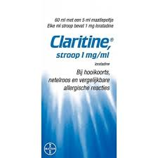
De arts schrijft 1xdgs 15 mg voor.
Hoeveel ml siroop geef je?

Slide 9
Voorschrift 15mg
------------ = 15ml
Aanwezig 1 mg/ml
Siroop bevat 1mg/1ml
Betekend dat dhr 15 ml moet krijgen

Slide 10
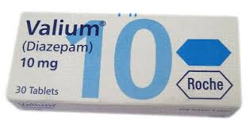
Dhr de Boer krijgt 2x dgs 15mg diazepam
Hij heeft een doosje met 30 tabletten die per stuk 10mg bevatten (de tabletten zijn halveer baar)
Voor hoeveel dagen heeft dhr nog tabletten?

Slide 11
Per 24 uur uitrekenen =
Dagelijks 2x15mg=30mg
1 tablet is 10mg…..30mg=3 tabletten per dag
Doosje bevat 30 tabletten
30 tabletten : 3 tabletten per dag= 10 dagen

Slide 12
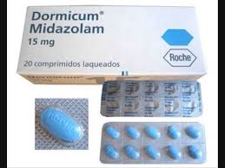
Mw Pil krijgt om de 8 uur, 30mg dormicum
Hoeveel tabletten krijgt Mw per dag?
Hoeveel mg krijgt Mw per dag?

Slide 13
Voorschrift 30mg
-------- = 2 tabletten
Aanwezig 15mg per 1 tablet
24 uur : 8 uur= 3x per dag medicatie
3x per dag medicatie x 2 tabletten = 6 tabletten per dag
6 tabletten x 15 mg = 90 mg per dag

Slide 14
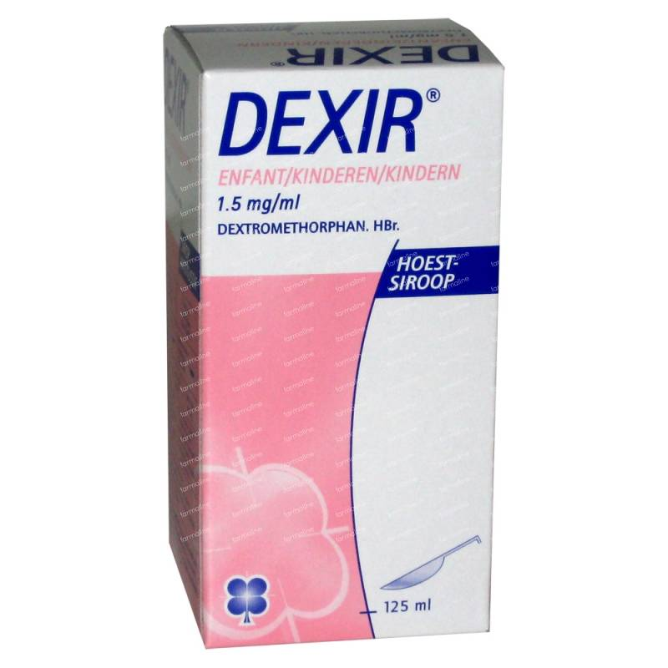
Anja heeft het volgende medicatievoorschrift gekregen:
Dagelijks 1,5 ml /kg; in 5 gelijke doses toedienen.
Anja weegt 40 kg.
Hoeveel ml moet Anja per keer toegediend krijgen?

Slide 15
1,5ml x 40kg = 60 ml
60ml per dag : 5 (dosessen) = 12 ml per keer

Slide 16
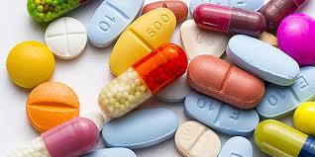
Dieuwke heeft een 8 daagse kuur voorgeschreven gekregen.
De eerste dag moet ze 400 mg nemen, de volgende dagen 200 mg per dag. Aanwezig zijn tabletten van 100 mg.
Hoeveel tabletten moet Dieuwke in totaal toegediend krijgen?

Slide 17
Nodig: 400mg (eerste dag) + 1400 (7 dagen) = 1800 mg totaal van de kuur
Aanwezig: 100 mg per tablet voorschrift 1800mg
-------------------- = 18 tabletten aanwezig 100mg

